Slide 1
HÁT VÀ VẬN ĐỘNG

Slide 2
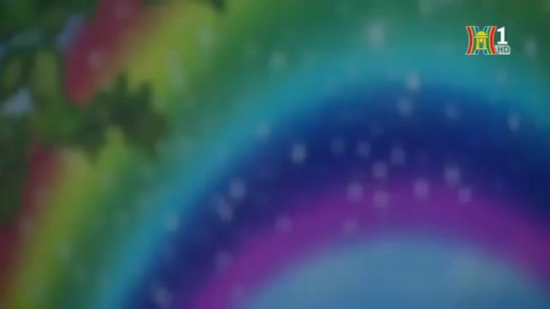

Slide 3








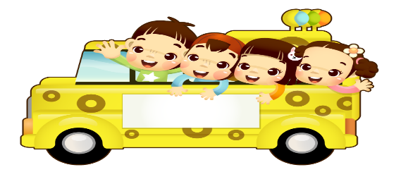
TIẾNG VIỆT
ÔN TẬP GIỮA HỌC KÌ 2
TIẾT : 3

Slide 4
Bài 3: Đọc bài thơ và trả lời câu hỏi.
Bọ dừa dừng nấu cơm
Cào cào ngưng giã gạo
Xén tóc thôi cắt áo
Đều bảo nhau đi tìm.
Khu vườn hoang lặng im
Bỗng râm ran khắp lối
Có điều ai cũng nói
Cánh cam về nhà tôi.
( Ngân Vịnh )
Cánh cam lạc mẹ
Cánh cam đi lạc mẹ
Gió xô vào vườn hoang
Giữa bao nhiêu gai góc
Lũ ve sầu kêu ran.
Chiều nhạt nắng trắng sương
Trời rộng xanh như bể
Tiếng cánh cam gọi mẹ
Khản đặc trên lối mòn.

Slide 5
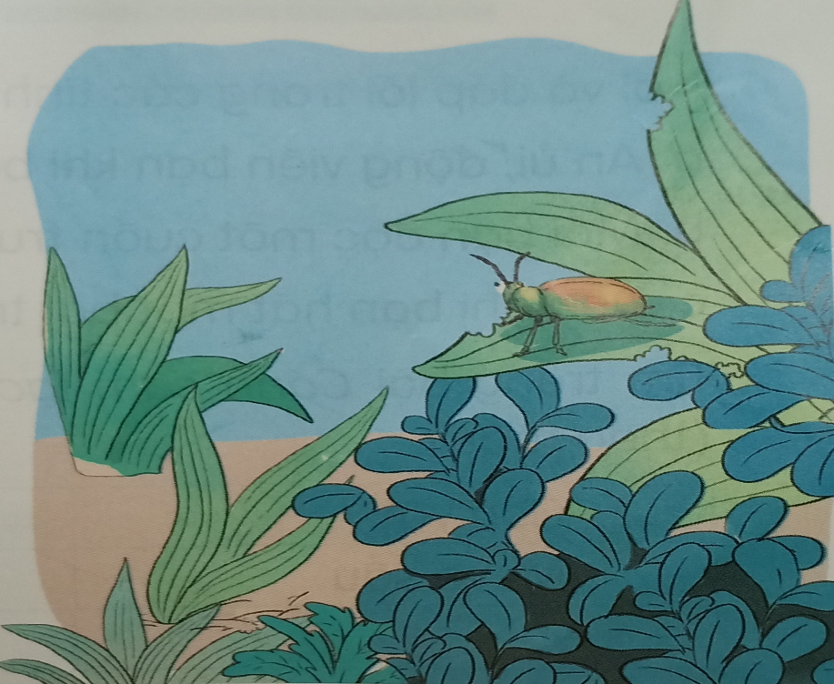
Trả lời câu hỏi
1. Chuyện gì xảy ra với cánh cam ?
1. Cánh cam bị lạc mẹ, bị gió xô vào vườn hoang đầy gai góc.

Slide 6
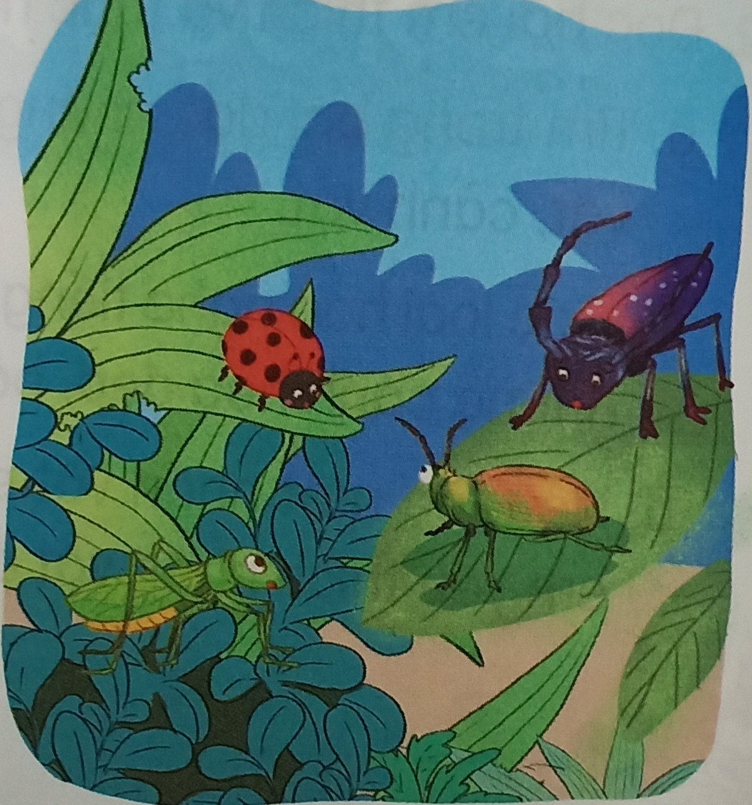
Trả lời câu hỏi
2. Những ai đã quan tâm giúp đỡ cánh cam ?
2. Bọ dừa, cào cào, xén tóc đã quan tâm và giúp đỡ cánh cam.

Slide 7

Trả lời câu hỏi
3. Họ đã làm gì và nói gì để an ủi cánh cam ?
Họ nghe thấy tiếng cánh cam khóc, vội dừng công việc đi tìm cánh cam và mời cánh cam về nhà mình.

Slide 8
* Bài thơ kể vể một chú cánh cam bé bỏng bị lạc mẹ trong một khu vườn hoang vắng. Chú sợ hãi, khóc khản cả tiếng. Tiếng khóc của cánh cam khiến cào cào, xén tóc, bọ dừa phải ngừng công việc, bảo nhau đi tìm chú cánh cam lạc mẹ. Tất cả đều mời cánh cam vể nhà mình nghỉ tạm vì trời đã tối.
Giáo dục KNS: Trong cuộc sống ai cũng có lúc gặp khó khăn, chúng ta phải biết bình tĩnh để tìm ra cách giải quyết hiệu quả nhất. Mỗi con người cần có tấm lòng nhân hậu, giúp đỡ người khác khi gặp khó khăn.

Slide 9

CHÚC CÁC EM
CHĂM NGOAN HỌC GIỎI

